Slide 2
Yêu cầu cơ bản:
- Đề tài cá nhân
- Sử dụng tối thiểu 2 cảm biến; 2 module chức năng
- Có sử dụng một số dịch vụ IoT (ThingSpark; Blynk;......)
- Điều khiển giọng nói; Lịch lập;....

Slide 3
Áp dụng: - Thiết kế theo hướng Bottom_Up
- Đặt tả hệ thống
+ Sơ đồ
+ Hình ảnh
- Biểu diễn hệ thống
+ Sơ đồ khối
- 2 sensor, 2 chức năng (module)
- Sử dụng giao thức kết nối: UART, I2C, SPA
- Sử dụng thuật toán PID, và thuật toán điều khiển học máy
- Có sử dụng một số dịch vụ IoT (ThingSpark; Blynk;......)
Nâng cao: Điều khiển giọng nói; Lịch lập;....
Phân tích dữ liệu:
-

Slide 4
Phân tích dữ liệu
Sử dụng dữ liệu như thế nào?
Áp dụng thuật toán nào?
Lưu trữ như thế nào?

Slide 5
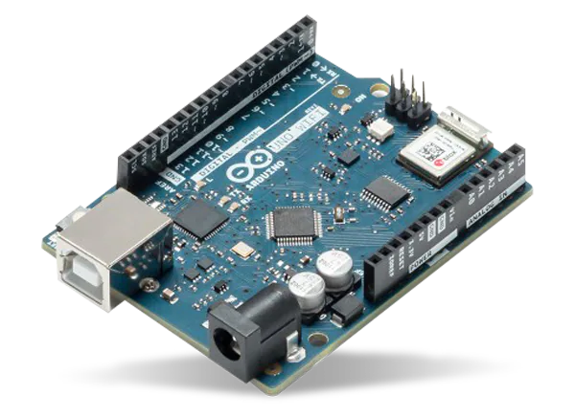
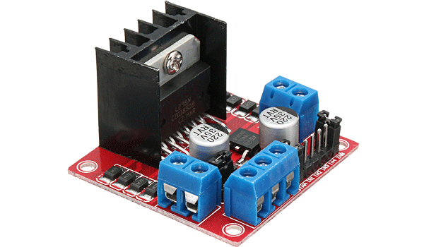
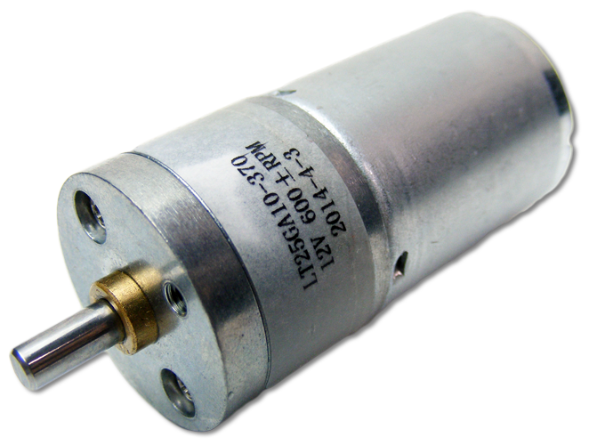
motor dc
L298
Arduino Uno Wifi
- Đo nồng độ CO2 trong không khí

Slide 6
Việc lựa chọn giữa cảm biến nhiệt độ DHT11 và DHT22 phụ thuộc vào yêu cầu chính xác và phạm vi nhiệt độ mà bạn cần cho dự án của mình. Dưới đây là một số so sánh giữa hai cảm biến:
DHT11:
Phạm vi nhiệt độ: 0°C đến 50°C
Độ chính xác nhiệt độ: ±2°C
Phạm vi độ ẩm: 20% đến 90%
Độ chính xác độ ẩm: ±5%
Tốc độ đọc dữ liệu chậm hơn DHT22
Rẻ hơn DHT22
DHT22 (còn gọi là AM2302):
Phạm vi nhiệt độ: -40°C đến 80°C
Độ chính xác nhiệt độ: ±0.5°C
Phạm vi độ ẩm: 0% đến 100%
Độ chính xác độ ẩm: ±2%
Tốc độ đọc dữ liệu nhanh hơn DHT11
Đắt hơn DHT11
Nếu bạn cần độ chính xác cao hơn, phạm vi nhiệt độ rộng hơn và độ ẩm tốt hơn, bạn nên chọn DHT22. Tuy nhiên, nếu bạn không cần độ chính xác cao và muốn tiết kiệm chi phí, DHT11 sẽ là lựa chọn phù hợp.
MQ- 75% Temp: 30
Humi: 70

Slide 7
Trong trường hợp của đề tài vườn thông minh, bạn nên sử dụng cảm biến DHT22. Lý do là DHT22 cung cấp độ chính xác cao hơn, phạm vi nhiệt độ rộng hơn và độ ẩm tốt hơn so với DHT11.
Với một môi trường trồng cây, việc theo dõi chính xác nhiệt độ và độ ẩm quan trọng để đảm bảo sự phát triển tốt của cây trồng. DHT22 sẽ giúp bạn có dữ liệu chính xác hơn để điều chỉnh điều kiện môi trường và tối ưu hóa quá trình chăm sóc cây trồng.
Dù DHT22 có giá cao hơn DHT11, nhưng trong trường hợp này, lợi ích mà bạn nhận được từ việc sử dụng DHT22 sẽ xứng đáng với chi phí bỏ ra.

Slide 8



